Slide 1
VLASTIVĚDA
O MISTRU JANU HUSOVI
Str. 52

Slide 2
Volné psaní
Vezmi tužku a papír a napiš, co si myslíš, co znamená „MÍT SVŮJ VLASTNÍ NÁZOR“

Slide 3
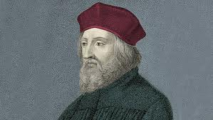
POJĎME SI PŘEČÍST O MISTRU JANU HUSOVI NA STR. 52

Slide 4
JAN HUS
Co znamená titul MISTR?
Co znamená KÁZAT?
Jak to u nás vypadalo za vlády Václava IV.?
Kde kázal Jan Hus?
Co znamená KLATBA?
Co je to KONCIL?
Kdo je to KACÍŘ?
Co je to GLEJT?
Kdy byl upálen mistr Jan Hus?
Kdo byl nazýván „ŠELMA RYŠAVÁ“?
C o je to KALICH a kdo byli „KALIŠNÍCI“?

